Slide 1
Rim politika
listić za ponavljanje

Slide 2
Nakon rada moći ćeš
opisati osobe i događaje iz navedene teme
ponavljati i pripremati se za ispit uz listić

Slide 3
Potrebno ti je...
PAPIR A4
FLOMASTERI, BOJICE, GUMICA
UDŽBENIK, BILJEŽNICA

Slide 4

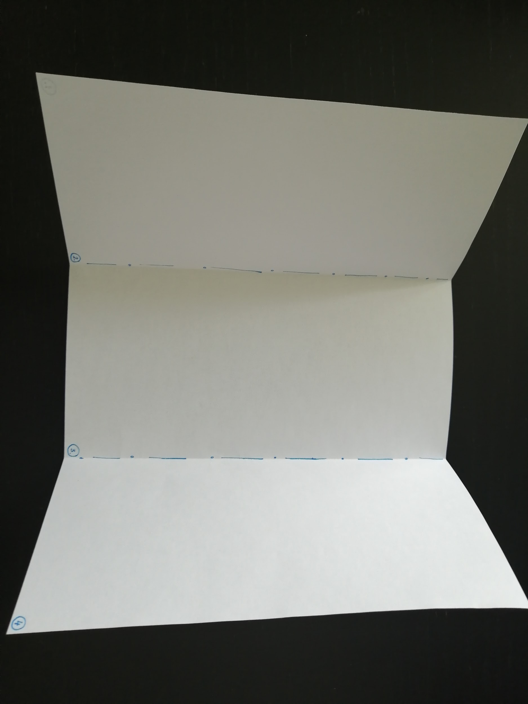
Uzmi jedan list papira A4, bijeli.
podijeli ga na tri dijela
obilježi stranice prema primjeru

Slide 5
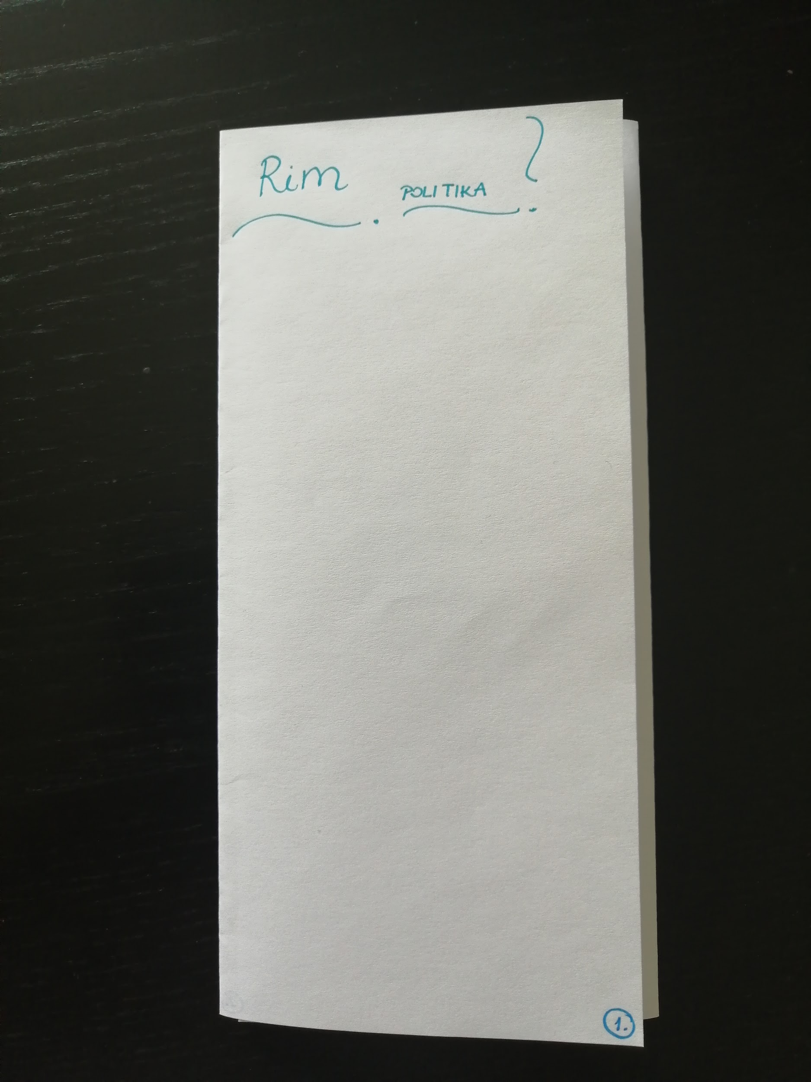
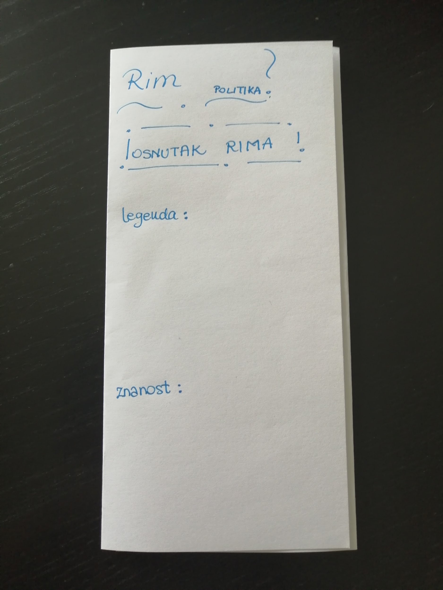
UREĐIVANJE – str. 1
napiši naslov
podijeli stranicu na dva dijela
zapiši ukratko kako legenda i znanost opisuju osnutak Rima

Slide 6
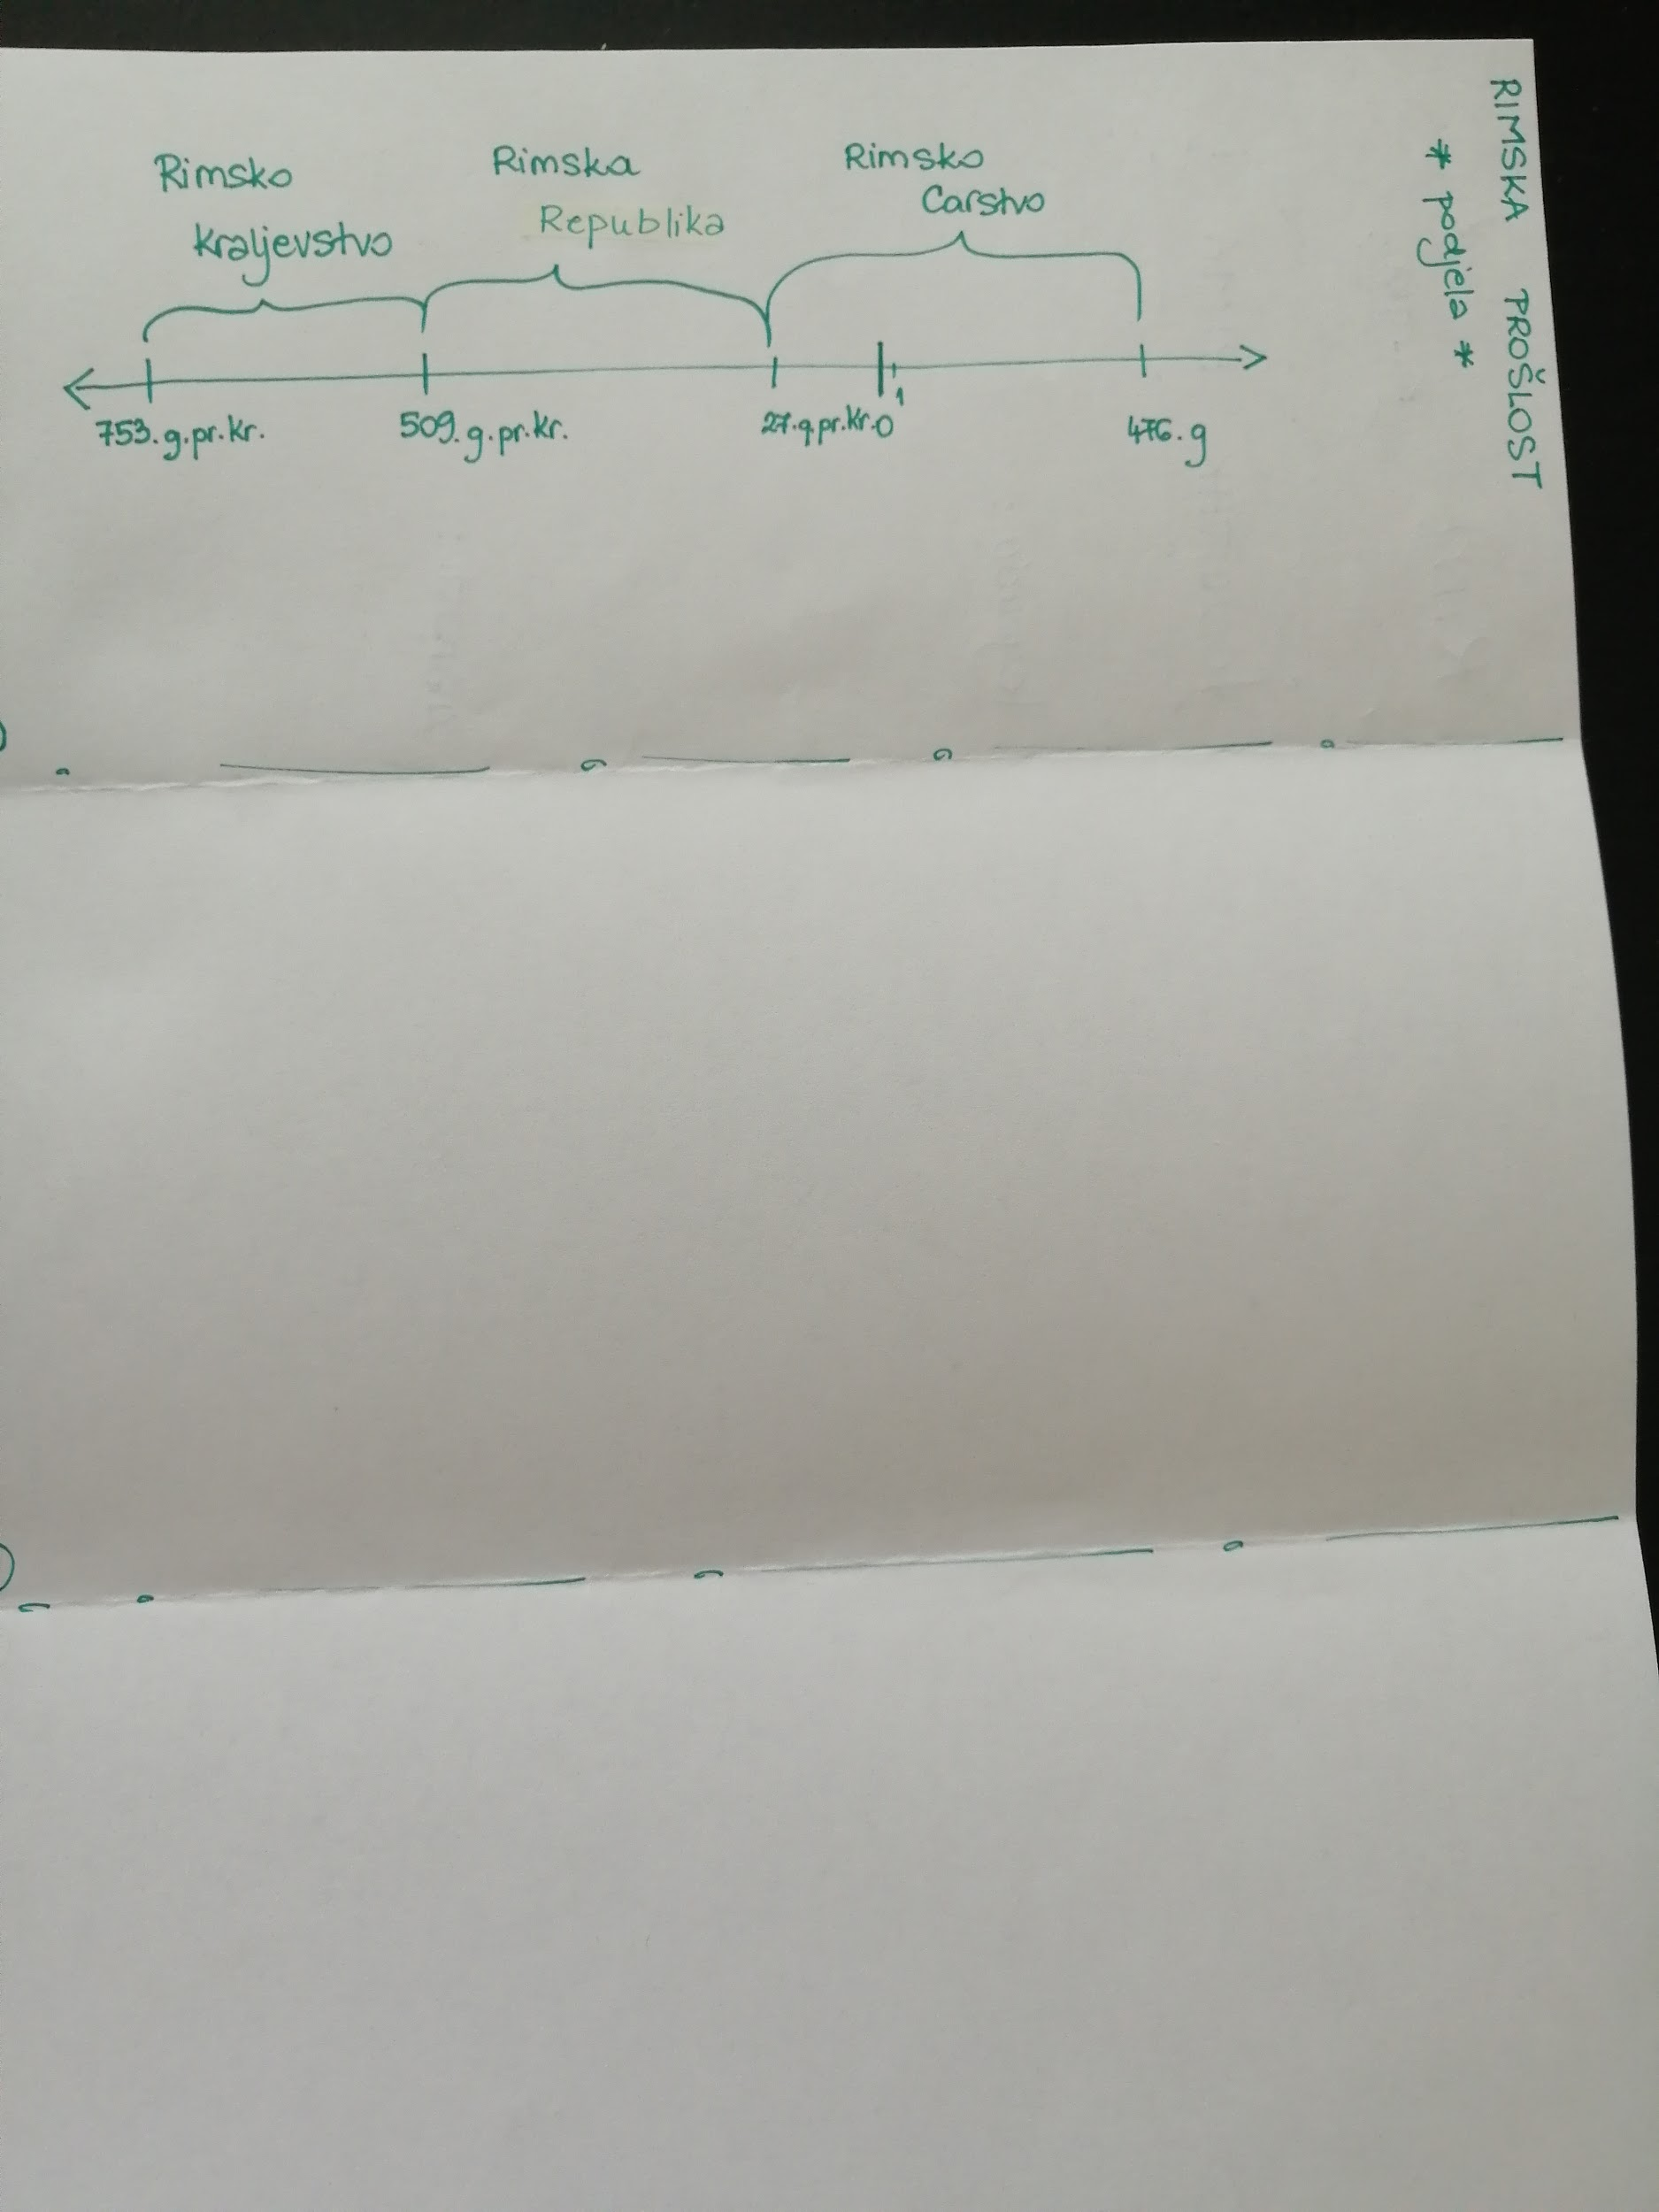
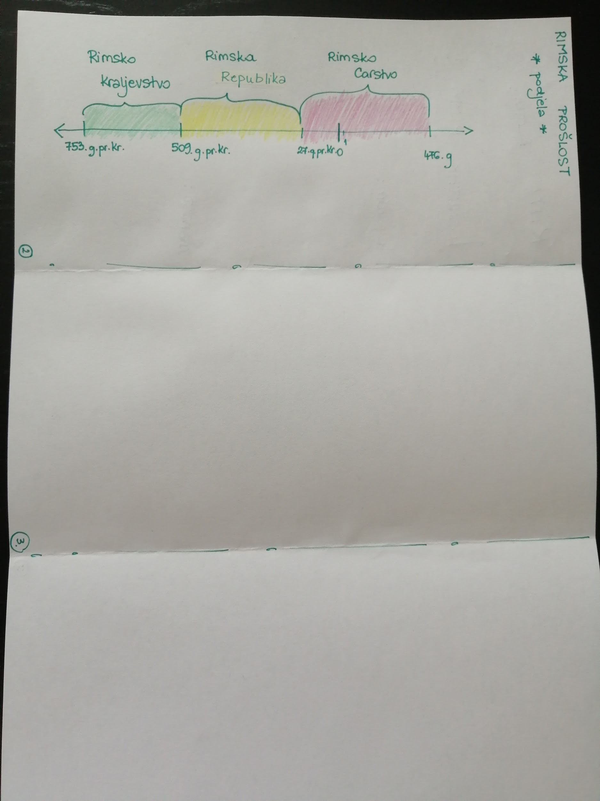
UREĐIVANJE – str. 2
Nacrtaj crtu vremena na kojoj ćeš označiti podjelu rimske prošlosti
KRALJEVSTVO
REPUBLIKA
CARSTVO

Slide 7
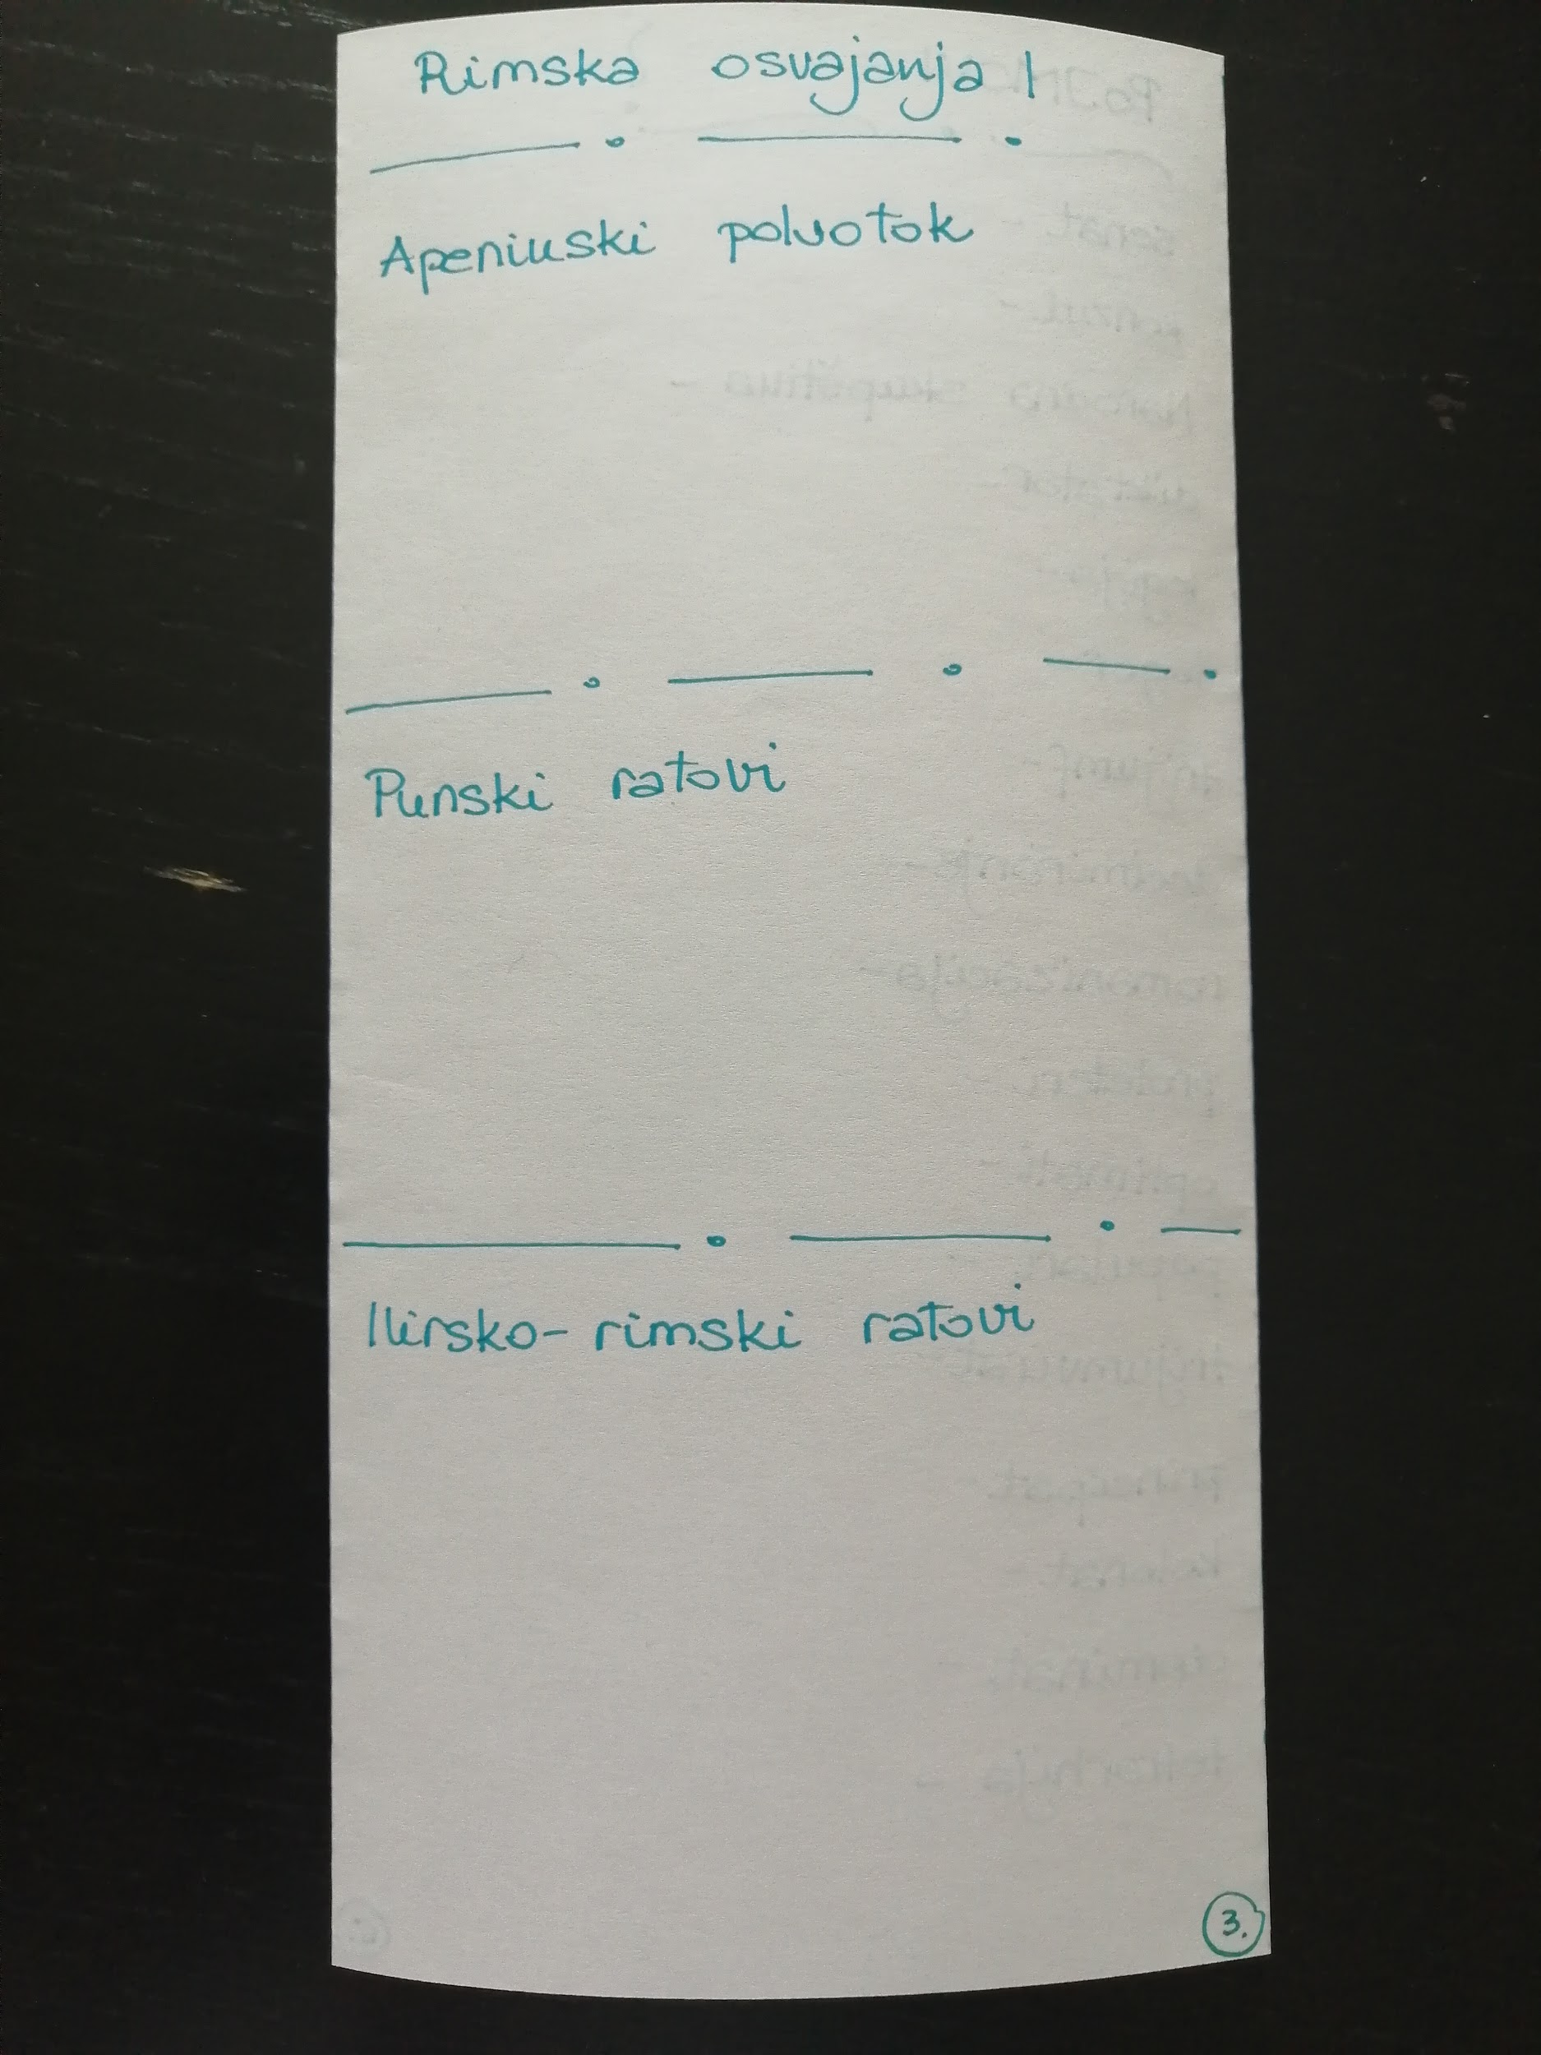
UREĐIVANJE – str. 3.
Napiši naslov – RIMSKA OSVAJANJA
Podijeli list na 3 dijela
Apeninski poluotok
Punski ratovi
Ilirsko-rimski ratovi
Napiši najvažnije podatke – što kraće i sažeto!!

Slide 8
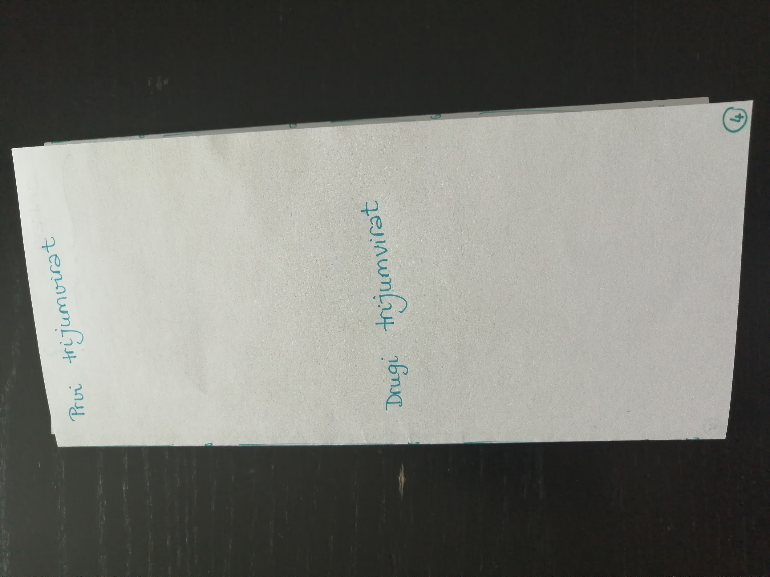
UREĐIVANJE – str. 4
Podijeli stranicu na dva dijela
PRVI TRIJUMVIRAT
DRUGI TRIJUMVIRAT
napiši imena osoba koje sudjeluju u pojedinom savezu

Slide 9
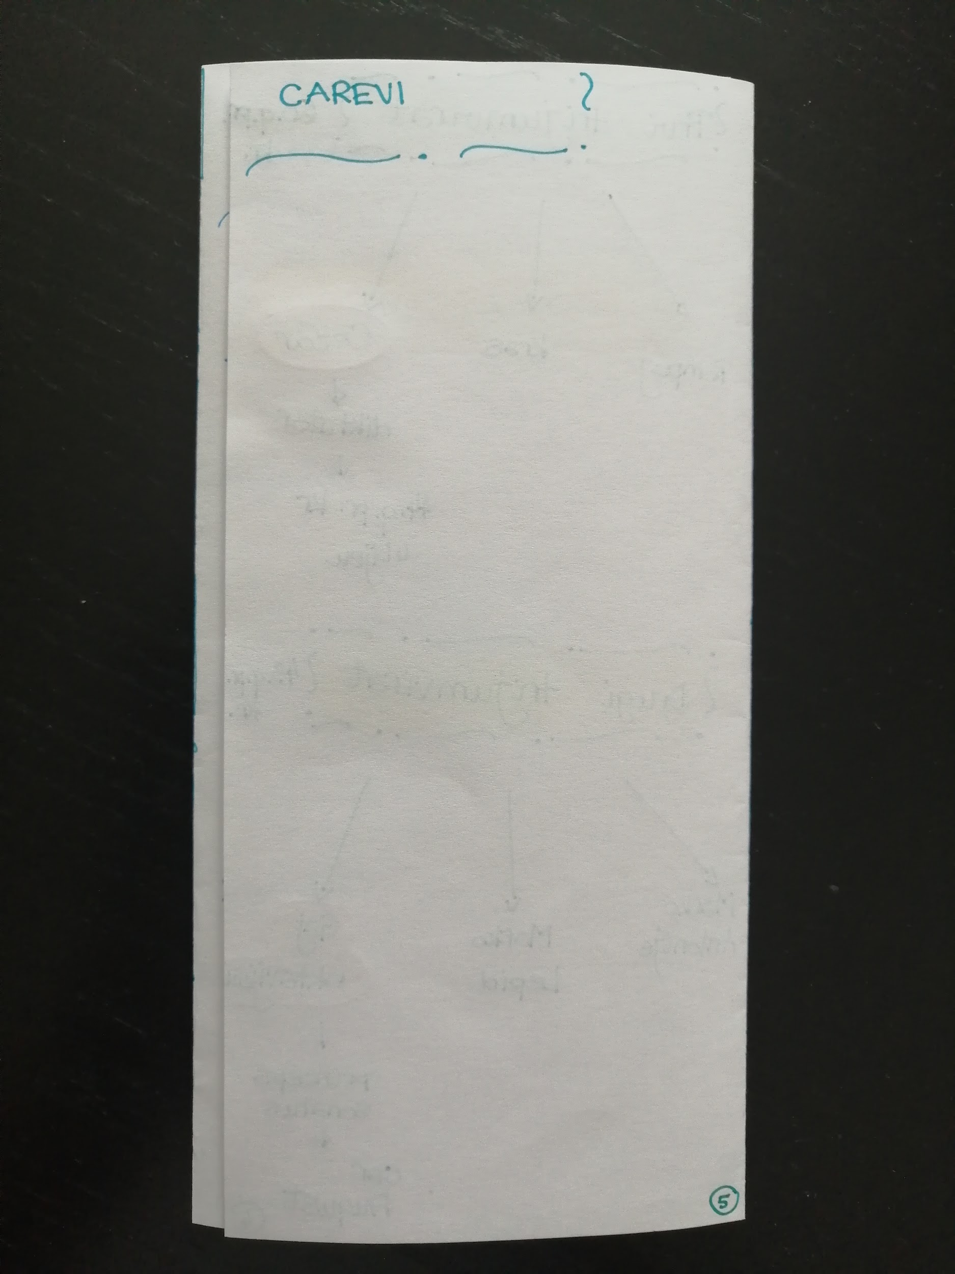
UREĐIVANJE – str.5
napiši naslov – CAREVI
ispiši imena careva o kojima smo učili
- neka ti pomogne tablica koju si pisao za zadaću

Slide 10
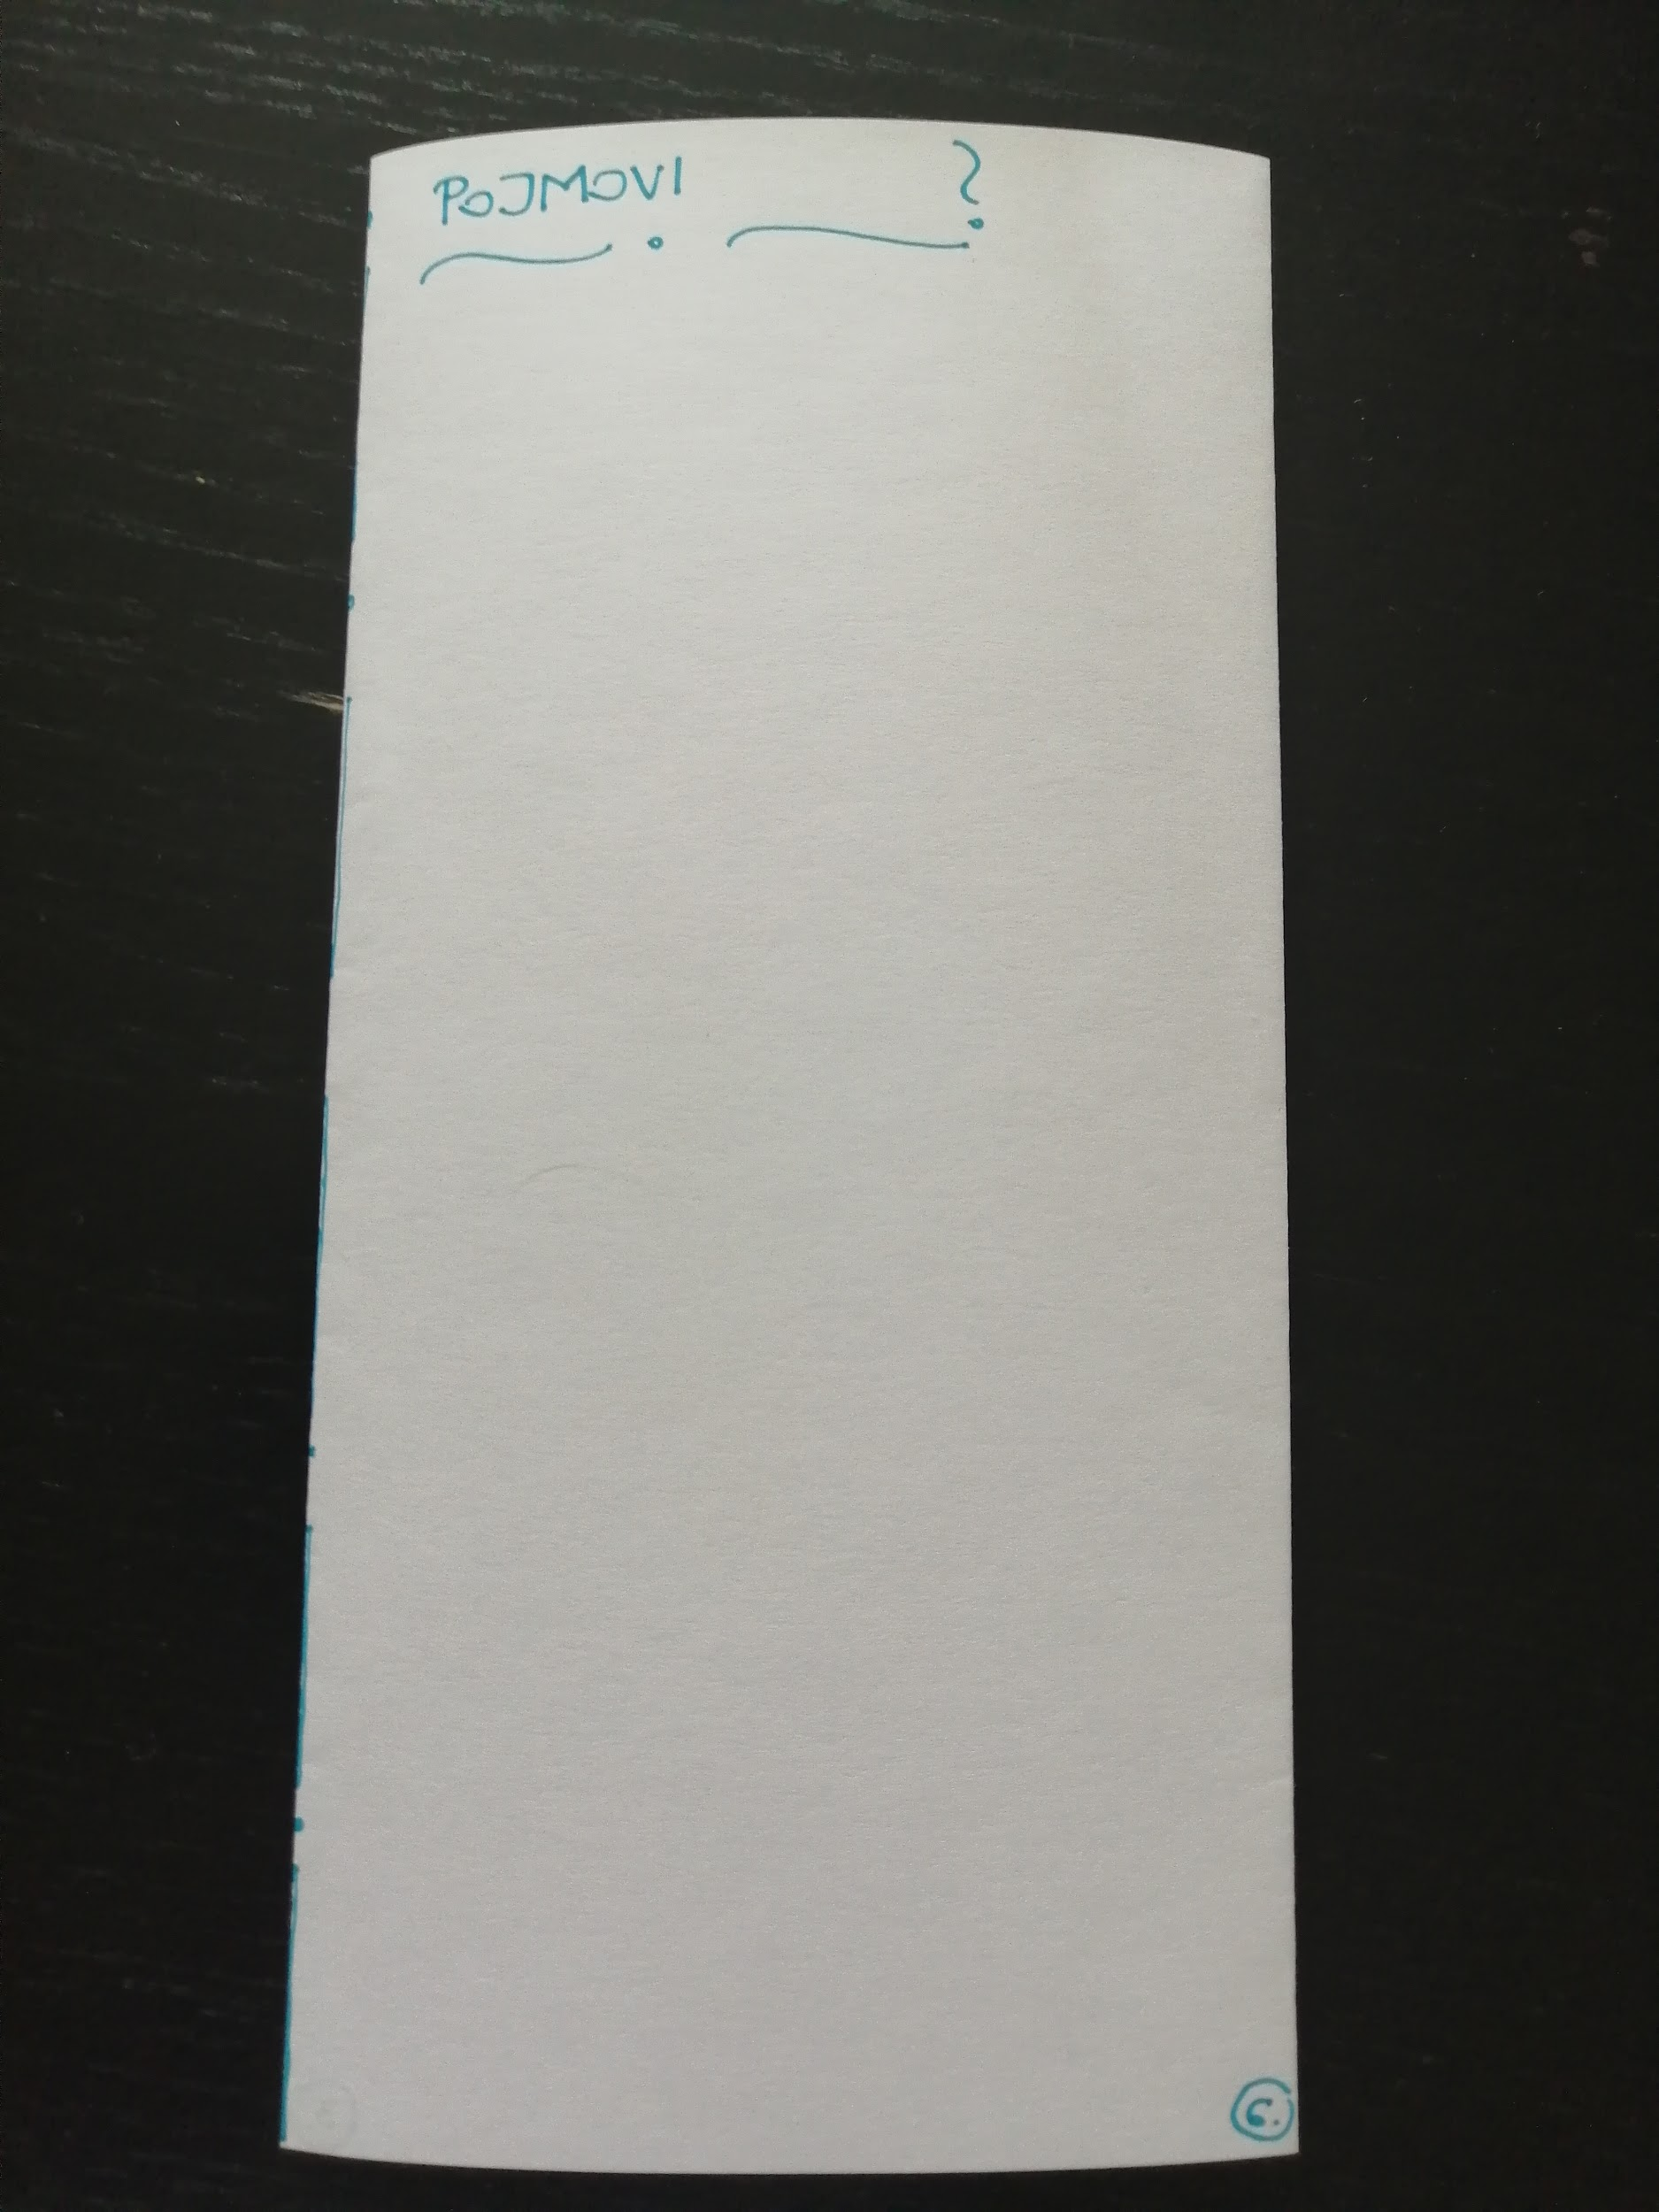
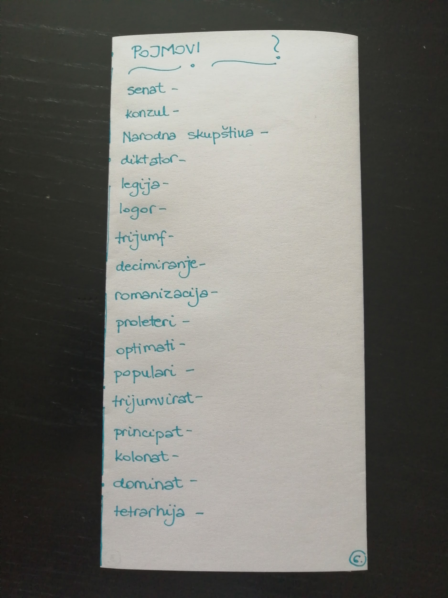
UREĐIVANJE – str.6
ispiši najvažnije pojmove koje smo naučili u ovoj temi
- ne moraš pisati objašnjenje

